Slide 1
Linux0.11内核--引导程序分析
1、介绍三个启动文件bootsect.s、setup.s、head.s
作用：(主要是做了些从软盘加载内核和设置32位保护模式的操作)
2、程序分析
当PC电源打开后，BIOS自检后将bootsect读入内存绝对地址0x7c00处，因为bootsect.s的结尾是：.word 0xAA55
然后跳转到0x7c00处并把执行权交给此处的代码，从start:处开始执行
BOOTSEG = 0x07c0
INITSEG = 0x9000
start:
mov ax,#BOOTSEG
mov ds,ax
mov ax,#INITSEG
mov es,ax
mov cx,#256
sub si,si
sub di,di
rep
movw
jmpi go,INITSEG

Slide 2
计算机是如何启动的
一、第一阶段：BIOS
上个世纪70年代初，"只读内存"（read-only memory，缩写为ROM）发明，开机程序被刷入ROM芯片，计算机通电后，第一件事就是读取它。
这块芯片里的程序叫做"基本輸出輸入系統"（Basic Input/Output System），简称为BIOS。
1.1 硬件自检
BIOS程序首先检查，计算机硬件能否满足运行的基本条件，这叫做"硬件自检"（Power-On Self-Test），缩写为POST。
如果硬件出现问题，主板会发出不同含义的蜂鸣，启动中止。如果没有问题，屏幕就会显示出CPU、内存、硬盘等信息。
1.2 启动顺序
硬件自检完成后，BIOS把控制权转交给下一阶段的启动程序。
这时，BIOS需要知道，"下一阶段的启动程序"具体存放在哪一个设备。也就是说，BIOS需要有一个外部储存设备的排序，排在前面的设备就是优先转交控制权的设备。这种排序叫做"启动顺序"（Boot Sequence）。
打开BIOS的操作界面，里面有一项就是"设定启动顺序"。

Slide 3
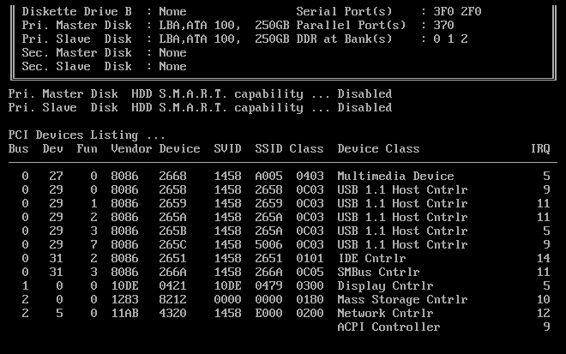
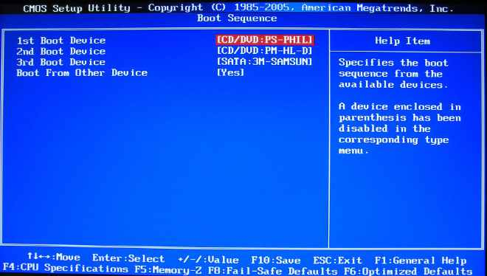

Slide 4
计算机是如何启动的
二、第二阶段：主引导记录
BIOS按照"启动顺序"，把控制权转交给排在第一位的储存设备。
这时，计算机读取该设备的第一个扇区，也就是读取最前面的512个字节。如果这512个字节的最后两个字节是0x55和0xAA，表明这个设备可以用于启动；如果不是，表明设备不能用于启动，控制权于是被转交给"启动顺序"中的下一个设备。
这最前面的512个字节，就叫做"主引导记录"（Master boot record，缩写为MBR）。
2.1 主引导记录的结构
"主引导记录"只有512个字节，放不了太多东西。它的主要作用是，告诉计算机到硬盘的哪一个位置去找操作系统。
主引导记录由三个部分组成：
（1） 第1-446字节：调用操作系统的机器码。
（2） 第447-510字节：分区表（Partition table）。
（3） 第511-512字节：主引导记录签名（0x55和0xAA）。
其中，第二部分"分区表"的作用，是将硬盘分成若干个区。

Slide 5
2.2 分区表
硬盘分区有很多好处。考虑到每个区可以安装不同的操作系统，"主引导记录"因此必须知道将控制权转交给哪个区。
分区表的长度只有64个字节，里面又分成四项，每项16个字节。所以，一个硬盘最多只能分四个一级分区，又叫做"主分区"。
每个主分区的16个字节，由6个部分组成：
（1） 第1个字节：如果为0x80，就表示该主分区是激活分区，控制权要转交给这个分区。四个主分区里面只能有一个是激活的。
（2） 第2-4个字节：主分区第一个扇区的物理位置（柱面、磁头、扇区号等等）。
（3） 第5个字节：主分区类型。
（4） 第6-8个字节：主分区最后一个扇区的物理位置。
（5） 第9-12字节：该主分区第一个扇区的逻辑地址。
（6） 第13-16字节：主分区的扇区总数。
最后的四个字节（"主分区的扇区总数"），决定了这个主分区的长度。也就是说，一个主分区的扇区总数最多不超过2的32次方。
如果每个扇区为512个字节，就意味着单个分区最大不超过2TB。再考虑到扇区的逻辑地址也是32位，所以单个硬盘可利用的空间最大也不超过2TB。如果想使用更大的硬盘，只有2个方法：一是提高每个扇区的字节数，二是增加扇区总数。

Slide 6
计算机是如何启动的
三、第三阶段：硬盘启动
这时，计算机的控制权就要转交给硬盘的某个分区了，这里又分成三种情况。
3.1 情况A：卷引导记录
上一节提到，四个主分区里面，只有一个是激活的。计算机会读取激活分区的第一个扇区，叫做"卷引导记录"（Volume boot record，缩写为VBR）。
"卷引导记录"的主要作用是，告诉计算机，操作系统在这个分区里的位置。然后，计算机就会加载操作系统了。
3.2 情况B：扩展分区和逻辑分区
随着硬盘越来越大，四个主分区已经不够了，需要更多的分区。但是，分区表只有四项，因此规定有且仅有一个区可以被定义成"扩展分区"（Extended partition）。
所谓"扩展分区"，就是指这个区里面又分成多个区。这种分区里面的分区，就叫做"逻辑分区"（logical partition）。
计算机先读取扩展分区的第一个扇区，叫做"扩展引导记录"（Extended boot record，缩写为EBR）。它里面也包含一张64字节的分区表，但是最多只有两项（也就是两个逻辑分区）。
计算机接着读取第二个逻辑分区的第一个扇区，再从里面的分区表中找到第三个逻辑分区的位置，以此类推，直到某个逻辑分区的分区表只包含它自身为止（即只有一个分区项）。因此，扩展分区可以包含无数个逻辑分区。
但是，似乎很少通过这种方式启动操作系统。如果操作系统确实安装在扩展分区，一般采用下一种方式启动。

Slide 7
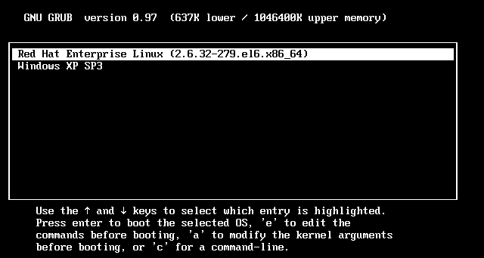
3.3 情况C：启动管理器
在这种情况下，计算机读取"主引导记录"前面446字节的机器码之后，不再把控制权转交给某一个分区，而是运行事先安装的"启动管理器"（boot loader），由用户选择启动哪一个操作系统。
Linux环境中，目前最流行的启动管理器是Grub

Slide 8
计算机是如何启动的
四、第四阶段：操作系统
控制权转交给操作系统后，操作系统的内核首先被载入内存。
以Linux系统为例，先载入/boot目录下面的kernel。内核加载成功后，第一个运行的程序是/sbin/init。它根据配置文件（Debian系统是/etc/initab）产生init进程。这是Linux启动后的第一个进程，pid进程编号为1，其他进程都是它的后代。
然后，init线程加载系统的各个模块，比如窗口程序和网络程序，直至执行/bin/login程序，跳出登录界面，等待用户输入用户名和密码。
至此，全部启动过程完成。

Slide 9
为什么主引导记录的内存地址是0x7C00
为什么不存入内存的头部、尾部、或者其他位置，而偏偏存入这个比 32KB 小1024字节的地方?
1.通电
2.读取ROM里面的BIOS，用来检查硬件
3.硬件检查通过
4.BIOS根据指定的顺序，检查引导设备的第一个扇区（即主引导记录），加载在内存地址 0x7C00
5.主引导记录把操作权交给操作系统
所以，主引导记录就是引导"操作系统"进入内存的一段小程序，大小不超过1个扇区（512字节）
0x7C00这个地址来自Intel的第一代个人电脑芯片8088，以后的CPU为了保持兼容，一直使用这个地址

Slide 10
为什么主引导记录的内存地址是0x7C00
当时，搭配的操作系统是86-DOS。这个操作系统需要的内存最少是32KB。我们知道，内存地址从0x0000开始编号，32KB的内存就是0x0000～0x7FFF。
8088芯片本身需要占用0x0000～0x03FF，用来保存各种中断处理程序的储存位置。（主引导记录本身就是中断信号INT 19h的处理程序。）所以，内存只剩下0x0400～0x7FFF可以使用。
为了把尽量多的连续内存留给操作系统，主引导记录就被放到了内存地址的尾部。由于一个扇区是512字节，主引导记录本身也会产生数据，需要另外留出512字节保存。所以，它的预留位置就变成了
0x7FFF - 512 - 512 + 1 = 0x7C00
计算机启动后，32KB内存的使用情况如下。
+--------------------- 0x0
|Interrupts vectors +--------------------- 0x0400
|BIOS data area +--------------------- 0x5??
|OS load area +--------------------- 0x7C00
|Boot sector +--------------------- 0x7E00
|Boot data/stack +--------------------- 0x7FFF
|(not used) +--------------------- (...)

Slide 11
代码解析
BOOTSEG = 0x07c0
INITSEG = 0x9000
start:
mov ax,#BOOTSEG
mov ds,ax
mov ax,#INITSEG
mov es,ax
mov cx,#256
sub si,si
sub di,di
rep
movw
jmpi go,INITSEG
BOOTSEG是当前程序的起始内存地址的段地址，INITSEG表示是bootsect将要移动要的内存地址的段地址。
这段代码的意思是重复执行movw指令256次，每次从BOOTSEG(0x7c0段地址)+si的地址处移动一个字(2个字节)的数据到INITSEG(0x9000段地址)+di地址处，挨个移动256次，所以总共就是256字(512字节)，bootsect.s编译出来也就是512字节的大小。所以这段代码执行完之后就是把自己拷贝到0x90000地址处，然后jmpi跳转到0x9000的偏移地址为go的地方执行。
所以接下来程序执行到go:处，但是整个程序的起始段地址变成了0x9000，go处的代码设置了下堆栈，接着是load_setup：

Slide 12
代码解析
SETUPLEN = 4
load_setup:
mov dx,#0x0000 ! drive 0, head 0
mov cx,#0x0002 ! sector 2, track 0
mov bx,#0x0200 ! address = 512, in INITSEG
mov ax,#0x0200+SETUPLEN ! service 2, nr of sectors
int 0x13 ! read it
jnc ok_load_setup ! ok - continue
mov dx,#0x0000
mov ax,#0x0000 ! reset the diskette
int 0x13
j load_setup
所以接下来程序执行到go:处，但是整个程序的起始段地址变成了0x9000，go处的代码设置了下堆栈，接着是load_setup：

Slide 13
代码解析
SETUPSEG = 0x9020
ok_load_setup:
...
mov ax,#SYSSEG
mov es,ax ! segment of 0x010000
call read_it
call kill_motor
...
jmpi 0,SETUPSEG
利用BIOS中断int 0x13将setup从磁盘第2个扇区开始读到0x90200开始处，共SETUPLEN(setup 程序的扇区数)读4个扇区。成功后跳转到ok_load_setup。

Slide 14
代码解析
SYSSIZE = 0x3000
SYSSEG = 0x1000
ENDSEG = SYSSEG + SYSSIZE
read_it:
mov ax,es
test ax,#0x0fff
die: jne die ! es must be at 64kB boundary
xor bx,bx ! bx is starting address within segment
rp_read:
mov ax,es
cmp ax,#ENDSEG ! have we loaded all yet?
jb ok1_read
ret
ok1_read:
...
省略的代码都是一些读硬盘和驱动器的数据。这里比较关键的是call read_it，调用read_it：

Slide 15
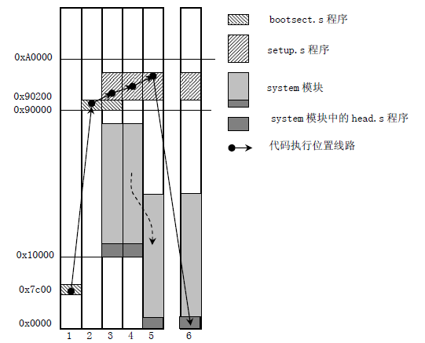
SYSSIZE是编译后system模块的大小，SYSSEG是system模块将加载到的内存段地址处，所以ENDSEG的值就是system模块停止加载的段地址。那么read_it的作用就是先判断一下es是不是到了system模块停止加载的段地址处，如果没有则跳转去读取system模块到这个地址。加载完成后就ret返回。然后关闭马达后读一些驱动器的信息，最后jmpi 0,SETUPSEG跳转到0x9020:0000也就是setup.s程序的开始处。
bootsect.s就此结束，到现在为止内核各个模块在内存中的位置如下图的第3步：

